Slide 1
Стрем'янки і приставні драбини
Нотатки з безпеки на робочому місці (SKG 021ua)

Slide 2
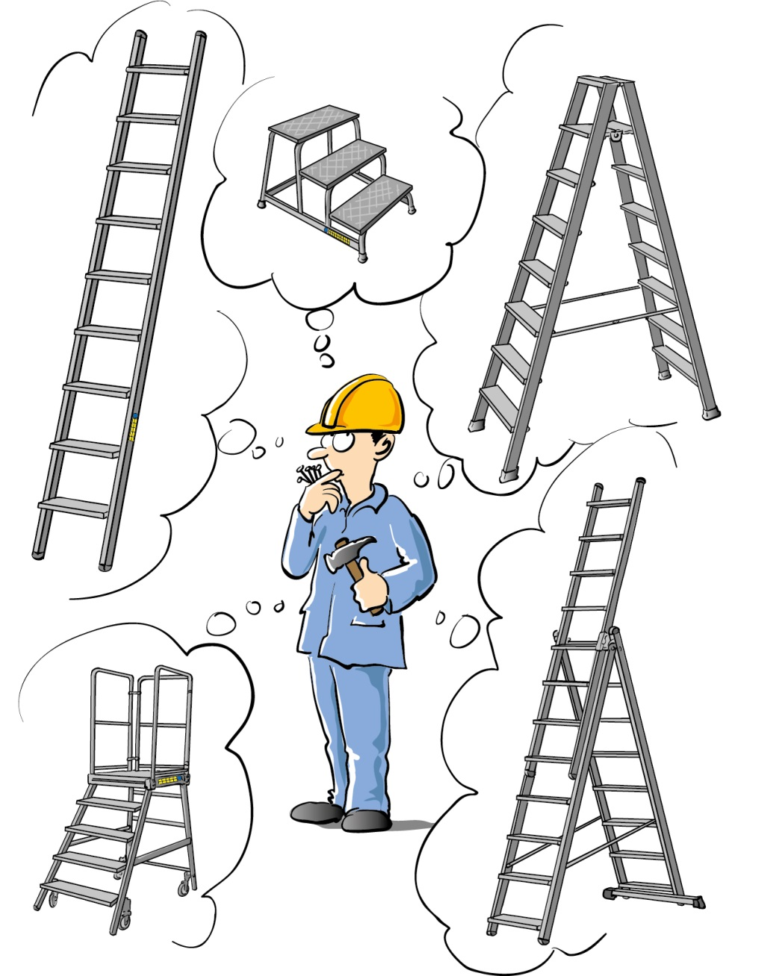
Роботи на висоті: Небезпека падіння
Урок 1
Використовуйте тільки відповідне обладнання для роботи на висоті
Обирайте стрем'янку чи приставну драбину відповідно до
виду робіт
особливостей підйому на висоту
місця роботи
Різновиди драбин та конструкцій
приставна драбина, односекційна
двостороння драбина-стрем’янка, двонога, драбина на власній опорі
багатофункціональна драбина, використовується як приставна, пересувна або автономна драбина
стрем'янка з платформою, приставні сходи
приставні сходи, підйом на макс. 5 сходинок
Усі розсувні драбини довжиною від 3 м повинні бути обладнані траверсою

Slide 3
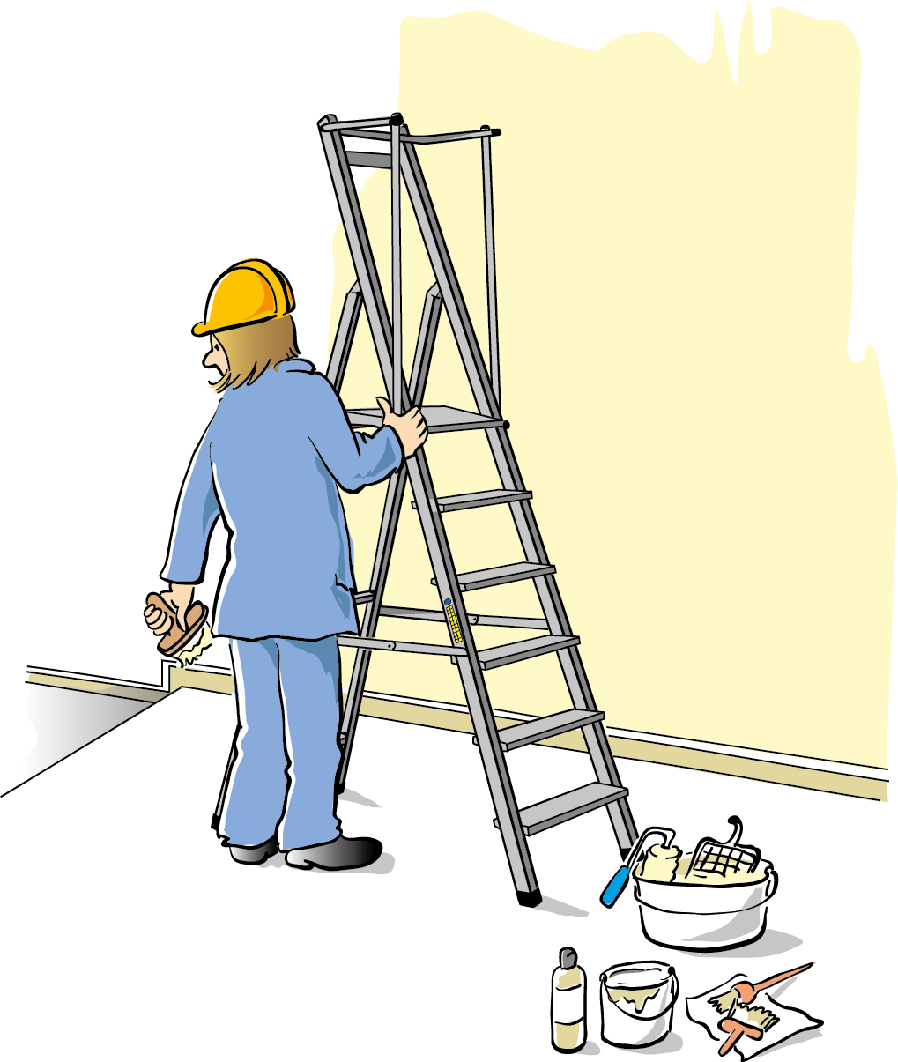
Підготовчі роботи на висоті
Урок 2
Перед початком робіт огляньте обладнання та перевірте його справність
Користуйтеся драбиною згідно з рекомендаціями (маркуванням) та інструкціями з експлуатації
Поставте та зафіксуйте драбину:
поверхня максимально рівна, тверда, не ковзає (чиста), стабільна
розстановка згідно з інструкцією з експлуатації, напр., зі спеціальними розпірками
належно облаштуйте робочу зону

Slide 4
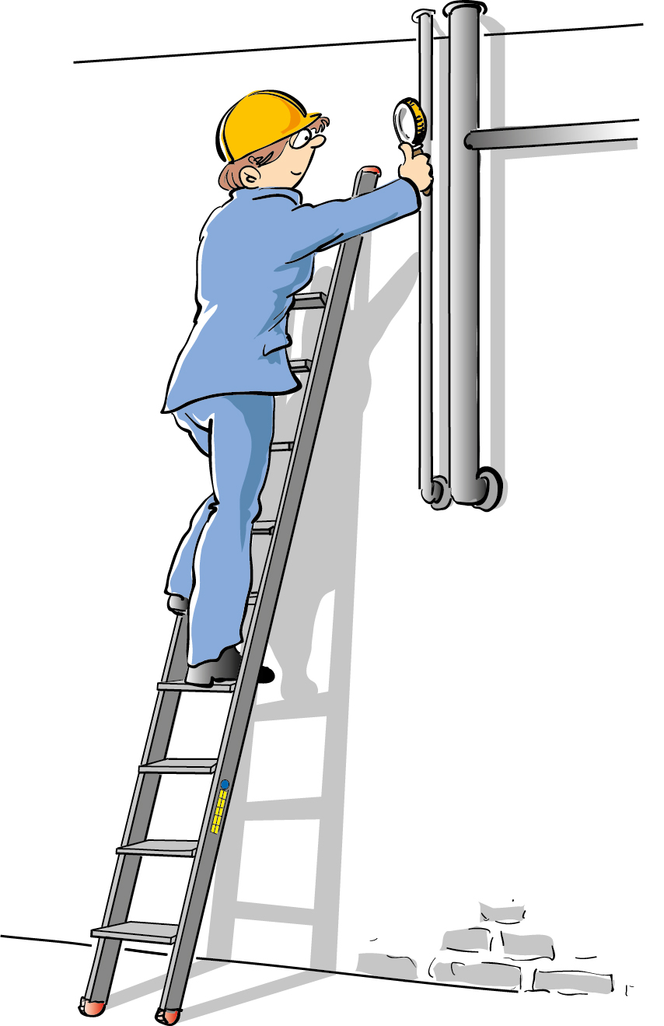
Заходи безпеки під час робіт на драбині
Урок 3
Починайте роботу, коли стояти на драбині безпечно
Міцно тримайтеся і стійте рівно під час роботи на драбині
Будьте особливо уважні, якщо є ризик падіння
На висоті понад 2 м робоча зміна повинна тривати не більше 2 год
Перебувайте на драбині на висоті не більше 5 м від землі

Slide 5
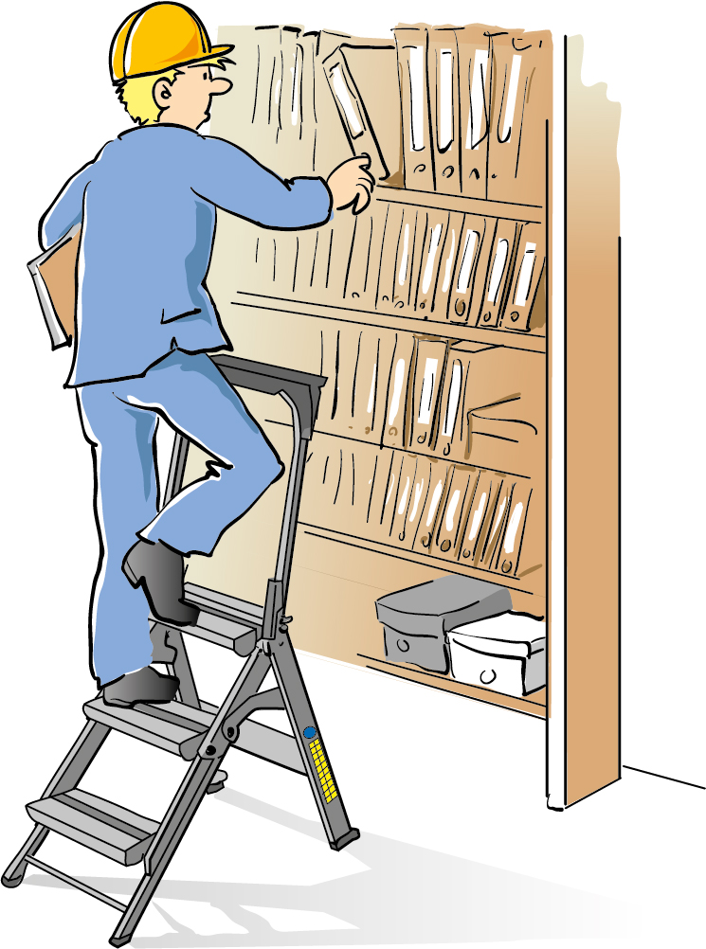
Урок 4
Приставні сходи
Використовуйте це обладнання для робіт на невеликій висоті
Використовуйте приставні сходи щоразу, коли потрібно піднятись на висоту до 1 м
Різновиди приставних сходів:
приставні сходи-драбини
приставні сходи
стрем'янка-стілець
пересувна стрем'янка-стілець (часто круглої форми), що трансформується в двоступеневі сходи
Використовуйте приставні сходи відповідно до інструкції з експлуатації (дотримуйтесь рекомендацій на маркуванні)

Slide 6
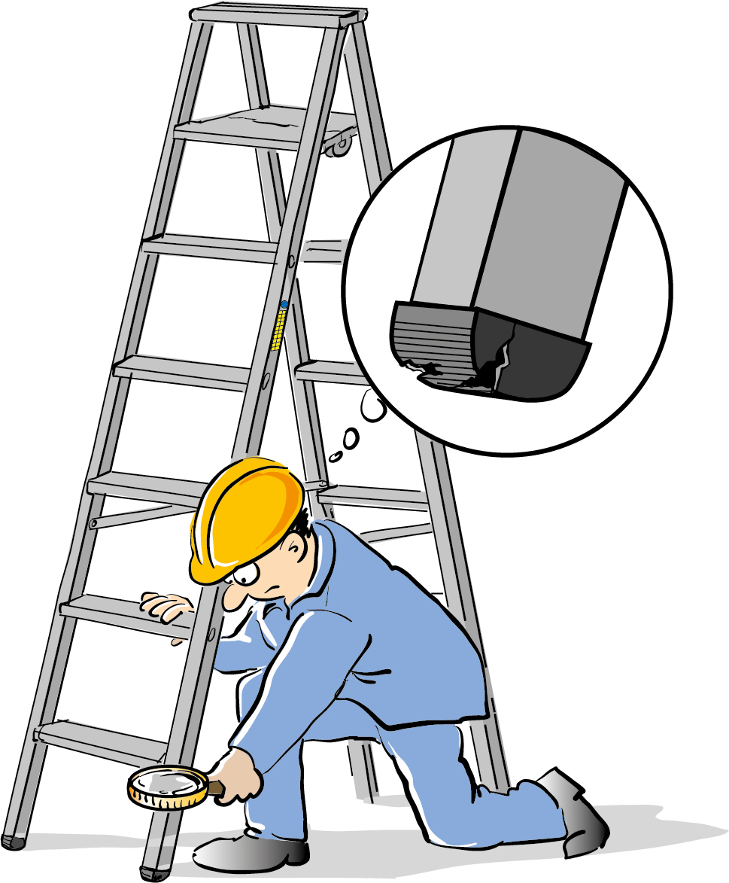
Урок 5
Ретельний огляд конструкції працівником
Кожного разу перед початком робіт — огляд і перевірка справності
Частина огляду: перевірте знак відповідності
Якщо під час огляду та перевірки справності виявлено дефекти:
експлуатація заборонена
необхідно припинити подальше використання
повідомити про дефекти
передати на ремонт до повного відновлення справності

Slide 7
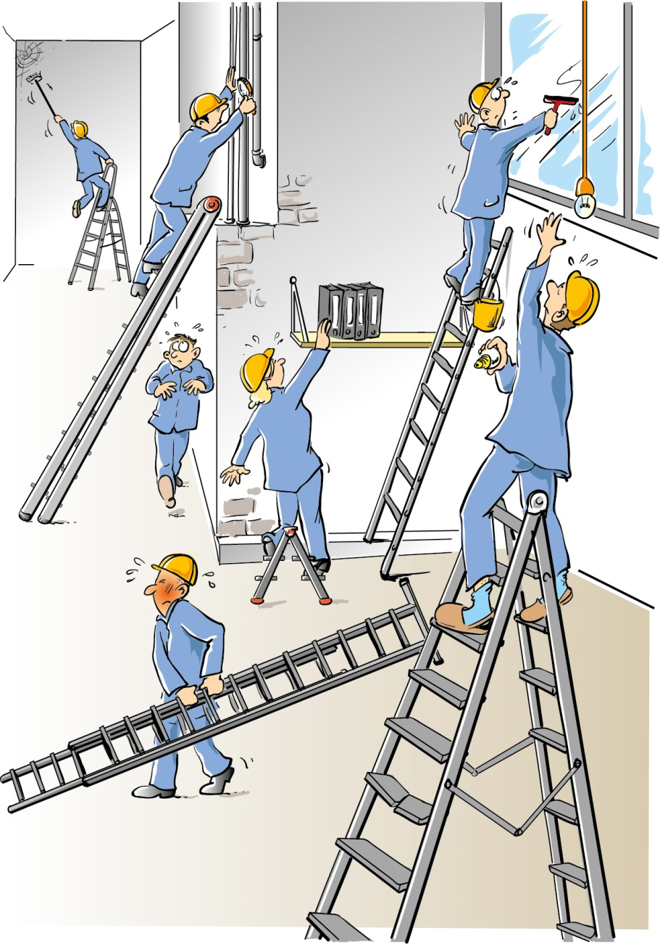
Знайдіть 12 помилок

Slide 8
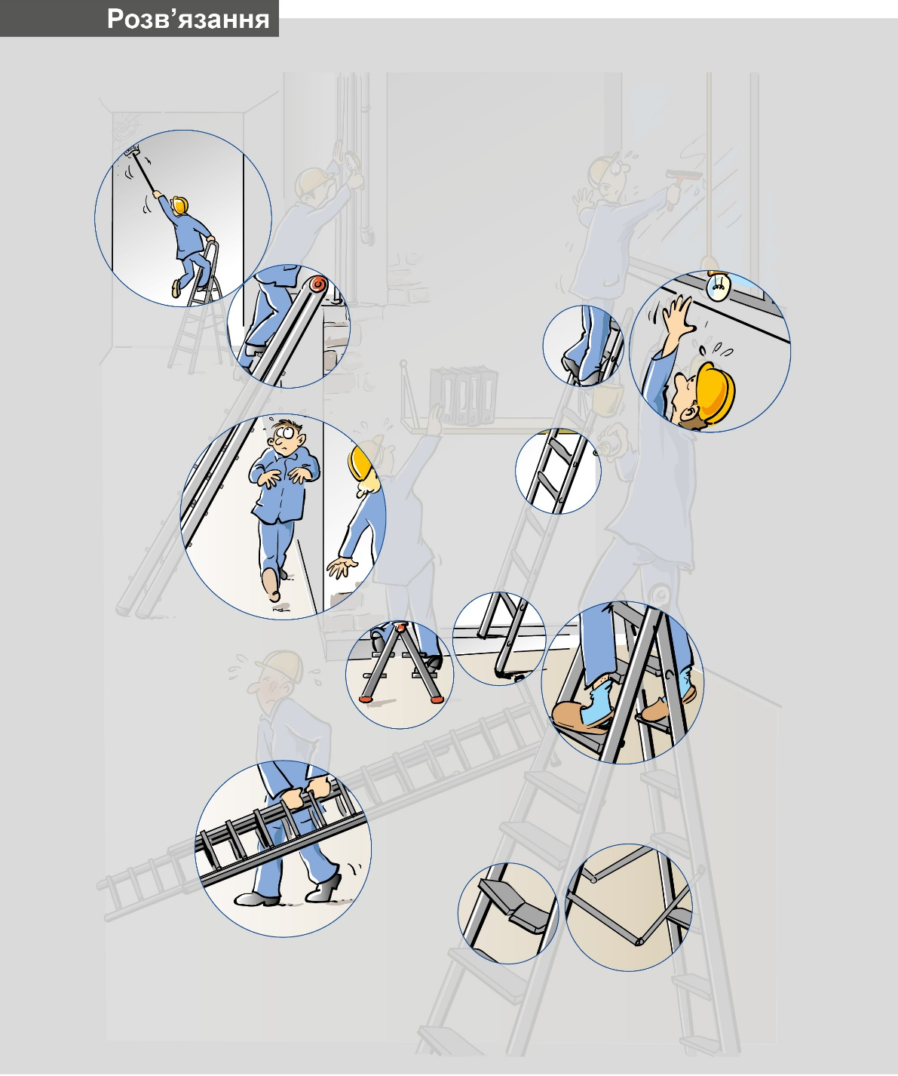
Робота над помилками

Slide 9
Помилка 1
Для безпечної роботи станьте обома ногами на сходинку і спрямуйте центр ваги тіла рівномірно між тятивами

Slide 10
Помилка 2
На приставних і пересувних драбинах
сходження на верхні 3 сходинки/щаблі
заборонене

Slide 11
Помилка 3
Не використовувати автономну драбину в якості приставної

Slide 12
Помилка 4
Використовуйте конструкції потрібної висоти (приставну драбину чи стрем’янку)

Slide 13
Помилка 5
Позначте або відмежуйте робочу зону/зону небезпеки

Slide 14
Помилка 6
Використовуйте конструкції потрібної висоти (приставну драбину чи стрем’янку)

Slide 15
Помилка 7
Ставте драбину тільки на рівну та тверду поверхню

Slide 16
Помилка 8
Носіть тільки відповідне взуття

Slide 17
Помилка 9
При транспортуванні драбини
звертайте увагу на те, щоб
підіймати та переносити її було максимально зручно для вашого тіла; важкі і/або довгі драбини рекомендовано пересувати вдвох або за допомогою спеціального транспорту

Slide 18
Помилка 10
Перед кожним використанням перевіряйте робоче обладнання (драбину), чи є видимі дефекти, і, якщо є, припиніть її експлуатацію

Slide 19
Помилка 11
Використовуйте автономну драбину тільки з натягнутими/заблокованими розпірками

Slide 20
Помилка 12
Використовуйте драбини з перекладинами тільки у виняткових випадках — загалом користуйтеся драбинами зі сходинками

